Slide 1
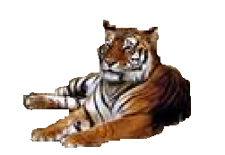
Книжка- малышка. Охраняемые животные. Тигр. Леопард.
Выполнила Волкова Виктория ученица 3 класса школы № 11

Slide 2
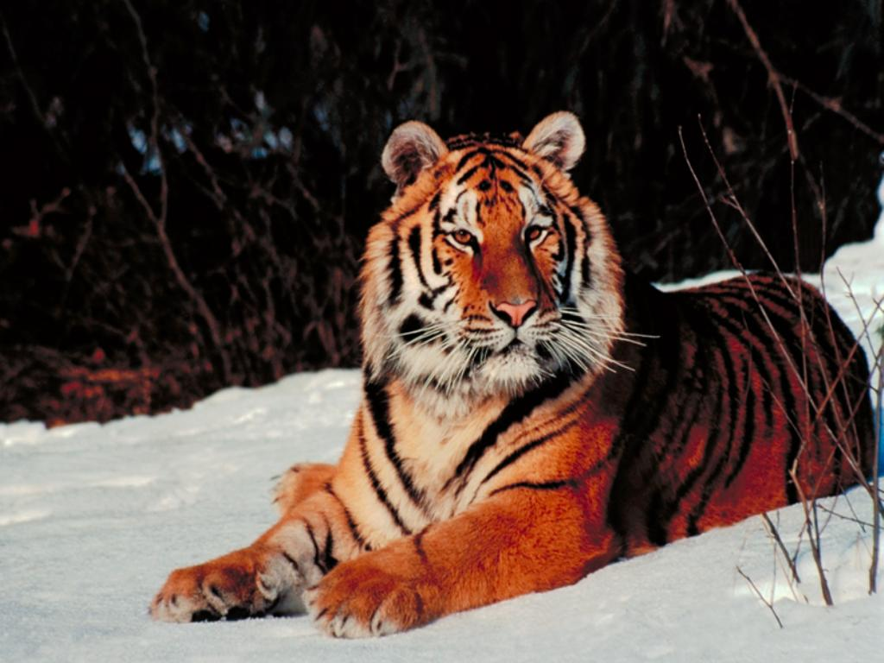
Каждый день на Земле исчезают десятки представителей флоры и фауны. Один из способов борьбы за сохранение биоразнообразия на нашей планете - охрана редких и исчезающих видов растений и животных.
Амурский тигр, самый крупный в мире, единственный представитель вида, живущий в снегах. Сейчас в России насчитывается более 450 особей.

Slide 3
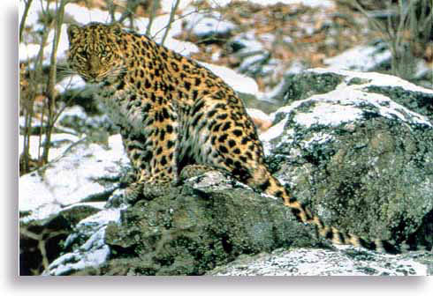
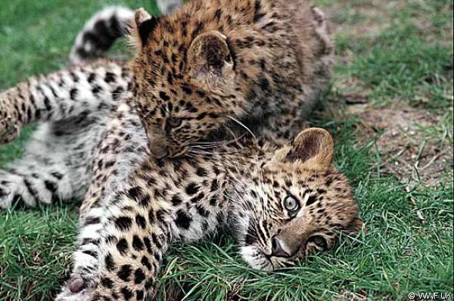
Дальневосточный леопард – одна из самых редких и красивых кошек мира. Это самый северный представитель вида. Из-за активной деятельности человека ареал обитания животных сильно сократился, стремительно уменьшается и число особей. насчитывается не более 40 дальневосточных леопардов, 30 из которых обитают в Приморье

Slide 4
Давайте беречь леопардов
и тигров.

